Slide 1
Фреймворк Metasploit Разбор общей методики работы

Slide 2
Введение
Metasploit Framework — это мощнейший инструмент, который могут использовать как киберпреступники, так и «белые хакеры» и специалисты по проникновению для исследования уязвимостей в сетях и на серверах. Поскольку это фреймворк с открытым исходным кодом, его можно легко настроить и использовать на большинстве операционных систем.
С помощью Metasploit пентестеры могут использовать готовый или создать пользовательский код и вводить его в сеть для поиска слабых мест.

Slide 3
Взгляд на актуальность
Современная версия Metasploit содержит свыше 1600 эксплойтов для более 25 платформ, включая Android, PHP, Python, Java, Cisco и другие. Фреймворк также содержит около 500 единиц информационного наполнения («пейлоад»), среди которых вы найдёте:
Пейлоады для командной оболочки — позволяют пользователям запускать сценарии или случайные команды на хосте.
Динамические пейлоады — позволяют тестировщикам генерировать уникальные пейлоады для обхода антивирусного программного обеспечения.
Пейлоады Meterpreter — позволяют пользователям перехватывать управление монитором устройства с помощью контроллера видеопамяти, захватывать сеансы, а также скачивать или загружать файлы.
Статические пейлоады — позволяют устанавливать переадресацию портов и обмен данными между сетями.

Slide 4
Использование
Все, что вам нужно для использования Metasploit — это получить информацию о цели либо путем сканирования портов, либо путем получения цифрового отпечатка операционной системы, либо с помощью сканера уязвимостей, чтобы найти способ проникнуть в сеть. Затем остается просто выбрать эксплойт и полезную нагрузку.
(В этом контексте эксплойт — это средство для выявления слабости в вашей сети или системе и использования этой уязвимости для получения доступа.)

Slide 5
Платформа состоит из различных моделей и интерфейсов, которые включают: msfconsole на базе библиотеки curses, msfcli для всех функций msf из терминала или командной строки, Armitag — инструмент с графическим интерфейсом на Java, который используется для интеграции с MSF, а также веб-интерфейс сообщества Metasploit, поддерживающий удаленный пентест.

Slide 6
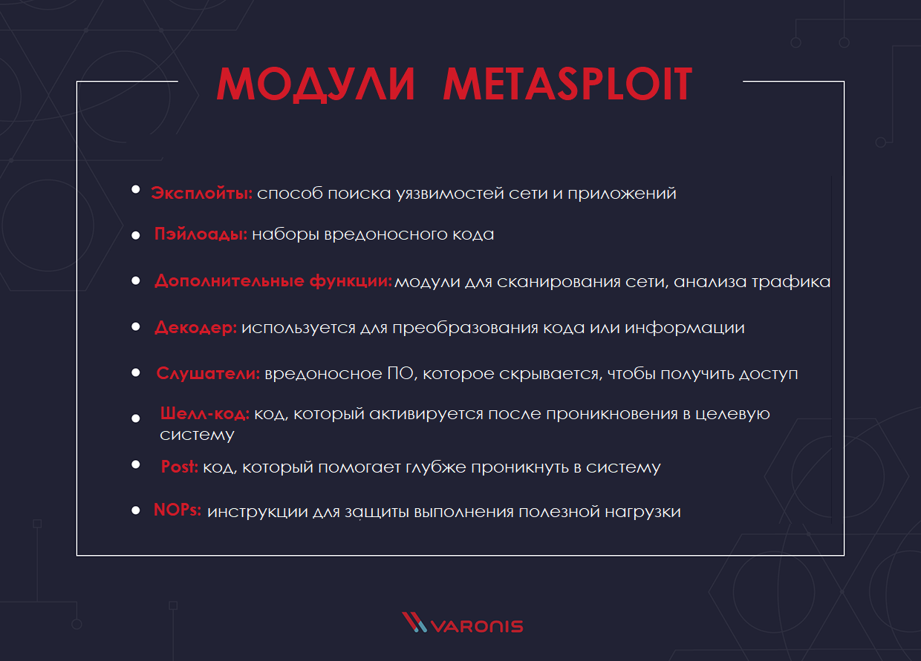

Slide 7
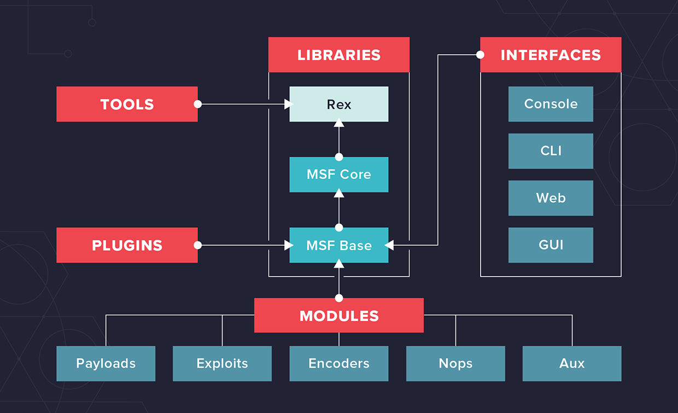
Архитектура Metasploit

Slide 8
Общие команды msfconsole
Несмотря на наличие графических интерфейсов, самым распространенным способом работы с Metasploit по-прежнему остается консольный интерфейс msfconsole.
Рассмотрим основные команды:
use — выбрать определенный модуль для работы с ним; back — операция, обратная use: перестать работать с выбранным модулем и вернуться назад; show — вывести список модулей определенного типа; set— установить значение определенному объекту; run — запустить вспомогательный модуль после того, как были установлены необходимые опции; info — вывести информацию о модуле; search — найти определенный модуль; check — проверить, подвержена ли целевая система уязвимости; sessions — вывести список доступных сессий.

Slide 9
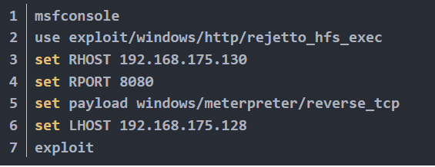
Разберем пример
У нас есть две машины:
Злоумышленник: Kali 192.168.175.128
Целевая машина: Win2012 R2 192.168.175.130
Мы нашли уязвимость целевой системы RCE (remote code execution)

Slide 10
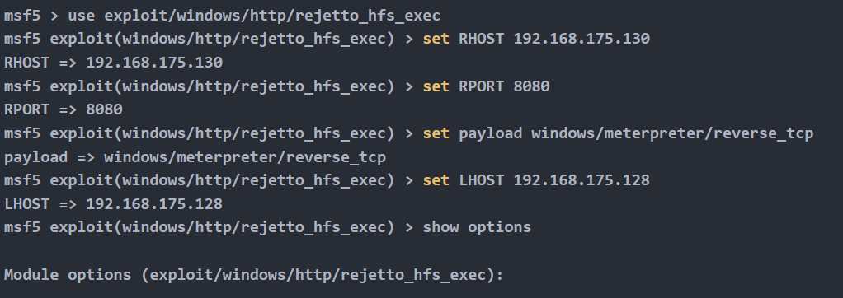
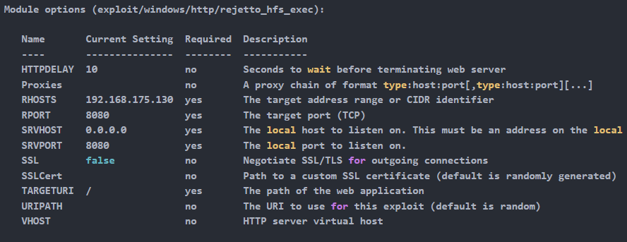

Slide 11
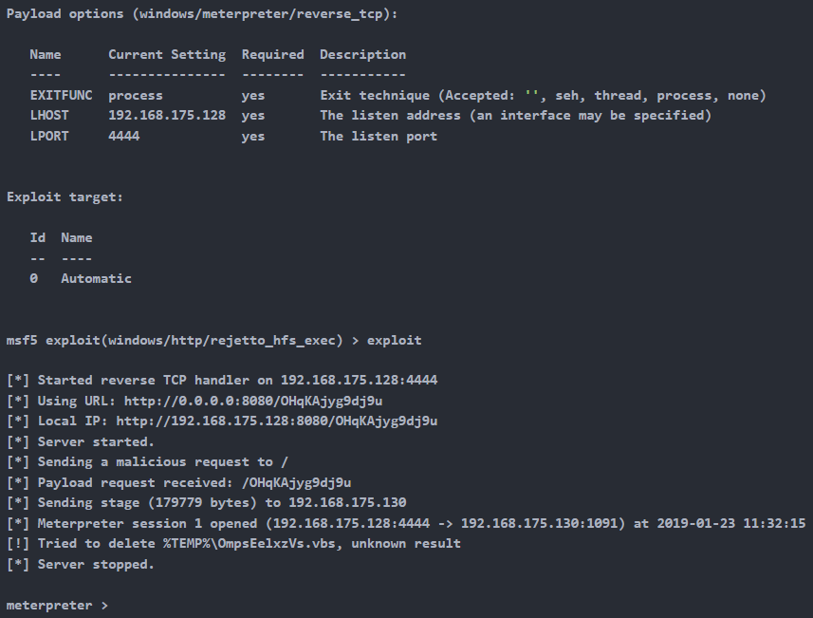

Slide 12
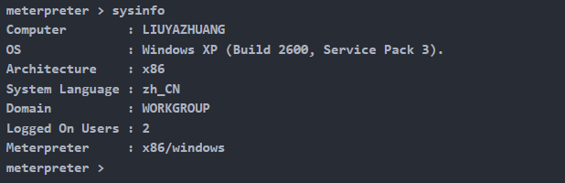
Получили контроль
Давайте проверим, запросим информацию о системе

Slide 13
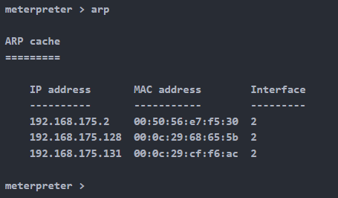
Проверим, кто еще есть в интрасети
Здесь мы можем видеть, что в интрасети есть хост по адресу 192.168.175.131

Slide 14
В заключении
Metasploit необходимо много самостоятельно изучать. Ищите готовые целевые машины для самых разных способов проникновения. Совершенствуйте свои навыки в ms.
Кстати говоря, вы можете получить сертификат специалиста Metasploit Pro онлайн, чтобы стать сертифицированным пентестером. Проходной балл для получения сертификата — 80%, а экзамен занимает около двух часов и разрешается пользоваться справочной литературой. Его стоимость составляет 195$, и после успешного прохождения вы сможете распечатать свой сертификат.

